Slide 1

Cognitieve therapieën
GOMAP
Hengelo, 10 september 2024
Jolanda Kuipers, Annie en Leo Gelderblom
ParkinsonismeCafé Hengelo

Slide 2
Goal Managementstraining Parkinson (GoMaP)
Opgezet door het Donders Instituut van Radboud UMC Nijmegen
Mensen met Parkinson ervaren vaak problemen met planningsvaardigheden en het geheugen.
Gevolgen in dagelijks leven, zoals huis opruimen, administratie, koken, enz.
Vraag: werkt deze bestaande training ook voor mensen met Parkinson?
Cognitieve therapieën

Slide 3
Behandeldoel :
De inductieplaat juist bedienen waarbij twee zaken gelijktijdig opgewarmd moeten worden en ongeveer gelijktijdig klaar moeten zijn.
4 weekse training, 2 x per week, thuis o.l.v. psychotherapeut/psycholoog
Introdag met testen in Arnhem
Vaststellen ‘niveau’, schaal van -3 tot +2
Doel minimaal 2 stappen hoger uitkomen
0-meting op video thuis
2 x per week training thuis, gebruik van werkbladen
Stapsgewijs, herhalen van de handelingen
Eindmeting op video
Beoordeling of training gewerkt heeft
Bij Annie: van -2 naar +2

Slide 4
STAPPEN te ONDERNEMEN om MAALTIJD te BEREIDEN
Wat wil je eten?
Hoeveel eters?
Wat heb je nodig? Briefje maken
Boodschappen halen bij winkel
Bijv Groente, aardappels, vlees voorbereiden
Hoe laat wil je eten?
Tafel dekken
Eten voorbereiden op inductieplaat

Slide 5

Zet de pannen in de goede zone

Slide 6

Vul de pannen met de klaar te maken ingrediënten

Slide 7

Bedenk in welke volgorde je de gerechten wil opzetten en de bijbehorende tijdsplanning

Slide 8
Zet de inductieplaat aan

Slide 9
Selecteer de goede zone voor de pan die als eerst klaargemaakt moet worden

Slide 10
Verhoog de temperatuur

Slide 11
Zet een timer voor de kooktijd van pan 1.

Slide 12
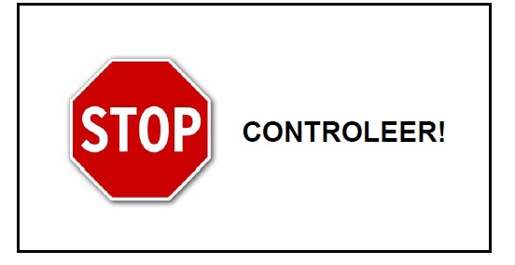

Slide 13
Controleer temperatuur pan 1.

Slide 14
Houd in de gaten wanneer pan 2 volgens de tijdsplanning aan moet

Slide 15
Selecteer de goede zone voor pan 2

Slide 16
Verhoog de temperatuur

Slide 17

Houd beide pannen in de gaten en pas zo nodig de temperatuur aan

Slide 18


Controleer of pan 1 klaar is, controleer of pan 2 klaar is

Slide 19
Wanneer klaar, zet de inductieplaat uit. Eet smakelijk

Slide 20
Kassa bedienen
Code kassa intikken
Vragen wat men wil afrekenen: koffie, frisdrank
Herhaal wat men wil afrekenen ; Vertel wat het kost
Aanslaan op de kassa
Wil men contant of per pin betalen
Contant: geld ontvangen, evt wisselgeld retour
Pin: pin-apparaat voorbereiden, betaling laten uitvoeren
Kassa sluiten

